Slide 1
«ΜΑΘΑΙΝΩ ΤΗΝ ΑΛΗΘΕΙΑ ΛΕΩ ΟΧΙ ΣΤΟ ΤΣΙΓΑΡΟ»
ΠΡΟΓΡΑΜΜΑ ΑΓΩΓΗΣ ΥΓΕΙΑΣ
για την πρόληψη χρήσης προϊόντων καπνού στην παιδική και εφηβική ηλικία
ΦΟΡΕΙΣ:
ΙΙΒΕΑΑ (ΙΔΡΥΜΑ ΙΑΤΡΟΒΙΟΛΟΓΙΚΩΝ ΕΡΕΥΝΩΝ ΑΚΑΔΗΜΙΑΣ ΑΘΗΝΩΝ) με Επιστημονικά Υπεύθυνο τον Καθηγητή κ. Παναγιώτη Μπεχράκη.
ΥΠΟΥΡΓΕΙΟ ΥΓΕΙΑΣ

Slide 2
ΚΟΙΝΩΝΙΚΟ ΣΧΟΛΕΙΟ Μαθητικός Διαγωνισμός “ Εμπειρίες από την τάξη και το διάλειμμα”
6^{ο} ΓΥΜΝΑΣΙΟ ΘΕΣΣΑΛΟΝΙΚΗΣ
Διαγωνισμός Β’
«Όχι. Δε θα πάρω»
Άξονας 13^{ος} : «Κάπνισμα»
ΕΡΓΟ : Δημιουργία comic
Σχολ. Έτος : 2014-2015

Slide 3
Δημιούργησαν οι μαθητές & οι μαθήτριες του Γ1 τμήματος
Αγγελίδη Βασιλική
Ακρανίδου Ελένη
Αναγνώστου Μαρία
Βαλιάνου Χριστίνα
Βελημέζης Χρυσόστομος
Δεληανέστη Χριστίνα
Καπουράνη Βαρβάρα
Κοεμτζοπούλου Παναγιώτα
Κοκορέντζας Βασίλειος
ΥΠΕΥΘΥΝΟΙ ΚΑΘΗΓΗΤΕΣ :
Η ΔΙΕΥΘΥΝΤΡΙΑ
Κόλας Τζένη
Κουγιουμτζίδου Ελένη
Κουϊρουκλής Τηλέμαχος
Κραβαρίτη Φαίδρα
Κωνσταντινίδου Μαριάννα
Λαζάρου Μαρία
΄Λέτσα Ελένη
Μάνι Μάριο
Μοσχάς Βασίλειος
Καμπούρη Ευαγγελία ΠΕ13
Νιάκος Στέργιος ΠΕ19
Κα Σίσκου Γιολάντα ΠΕ01

Slide 4
ΤΟ ΚΟΜΙΚ ΝΟ 1 ΣΧΕΔΙΑΣΑΝ ΟΙ
Αγγελίδου Βάσια
Λαζάρου Μαρία

Slide 5
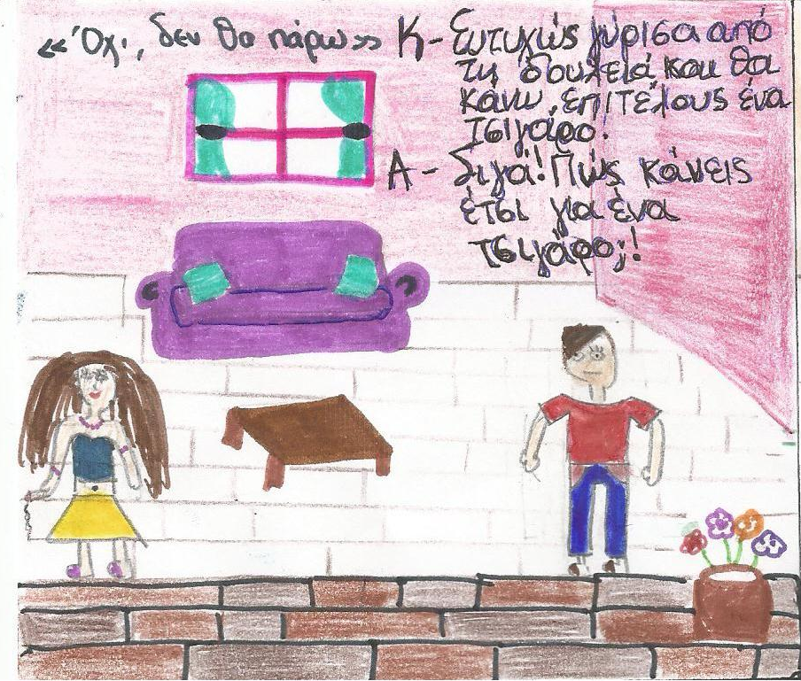

Slide 6
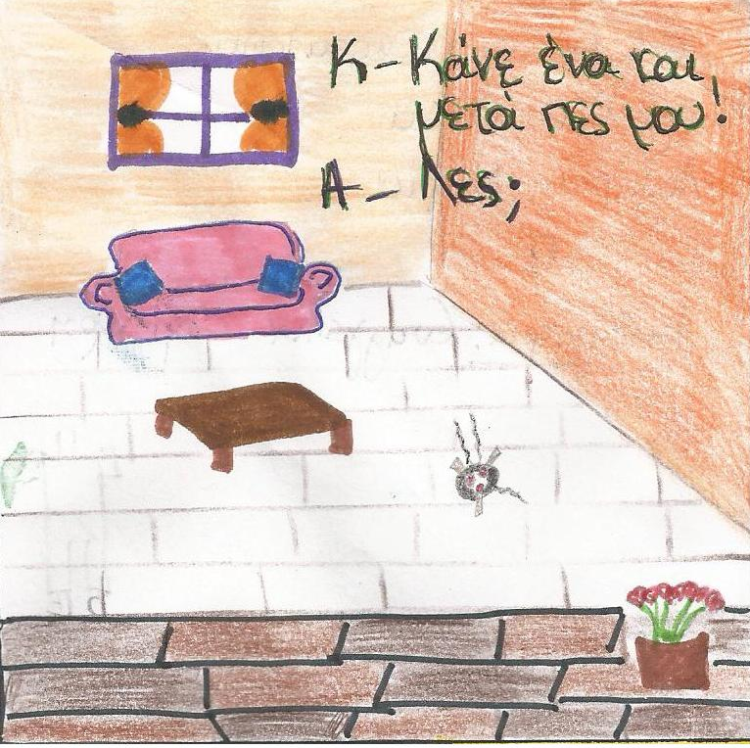

Slide 7
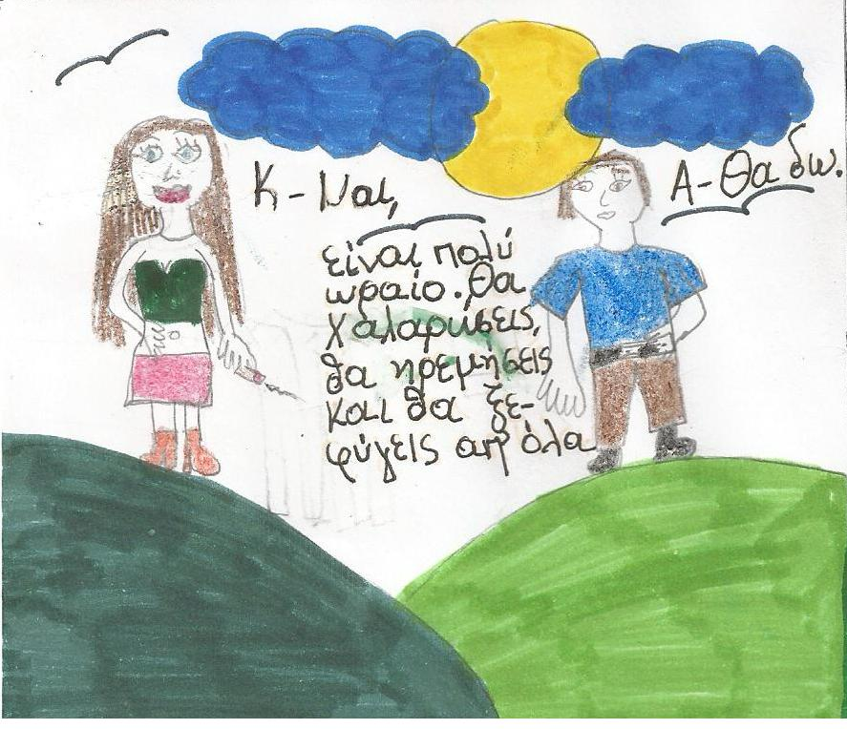

Slide 8
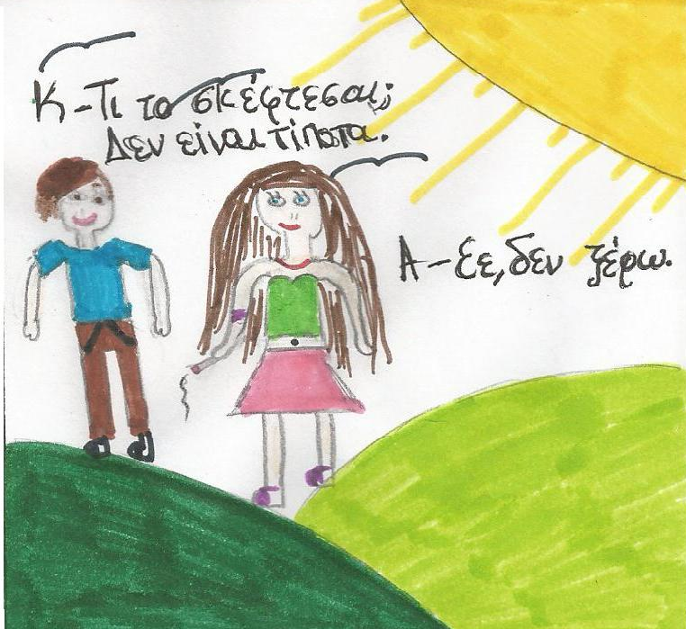

Slide 9
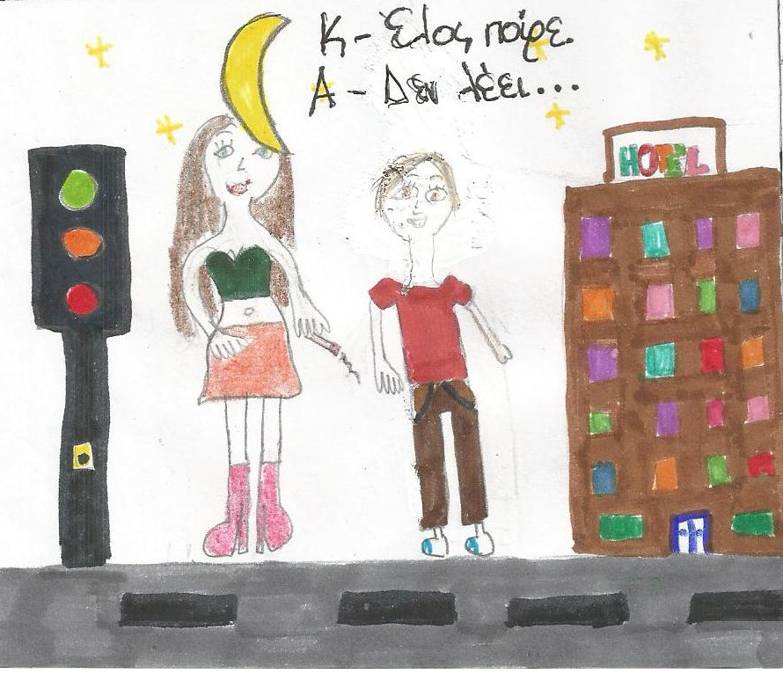

Slide 10
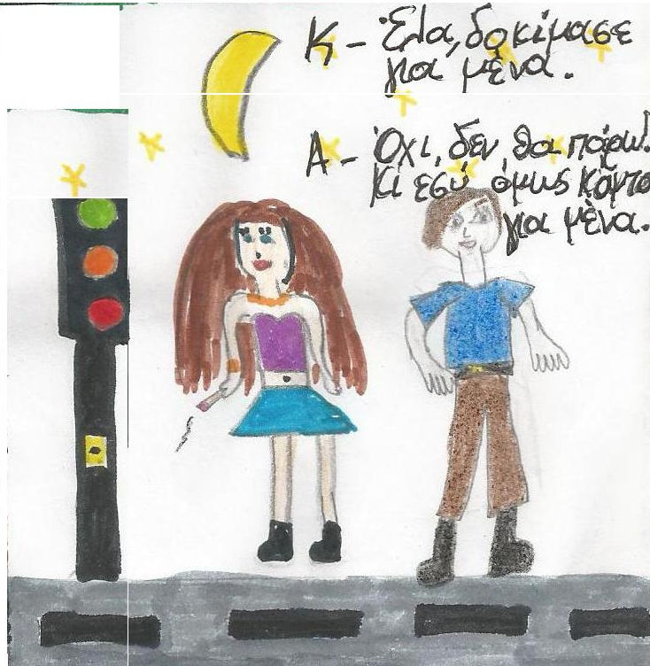

Slide 11
ΤΟ ΚΟΜΙΚ ΝΟ 2 ΣΧΕΔΙΑΣΑΝ ΟΙ
Κόλας Τζένη
Κουγιουμτζίδου Ελένη

Slide 12
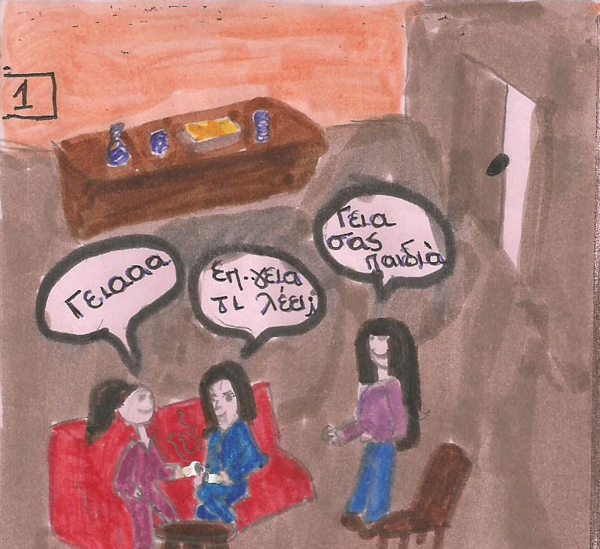

Slide 13
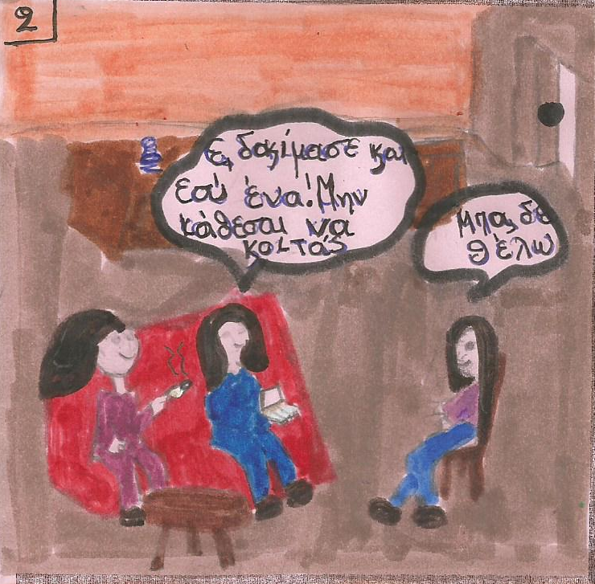

Slide 14
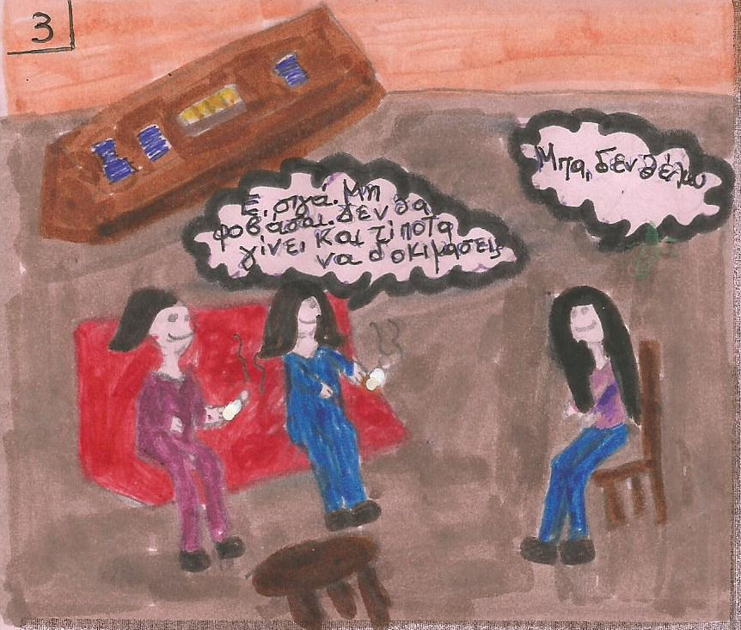

Slide 15
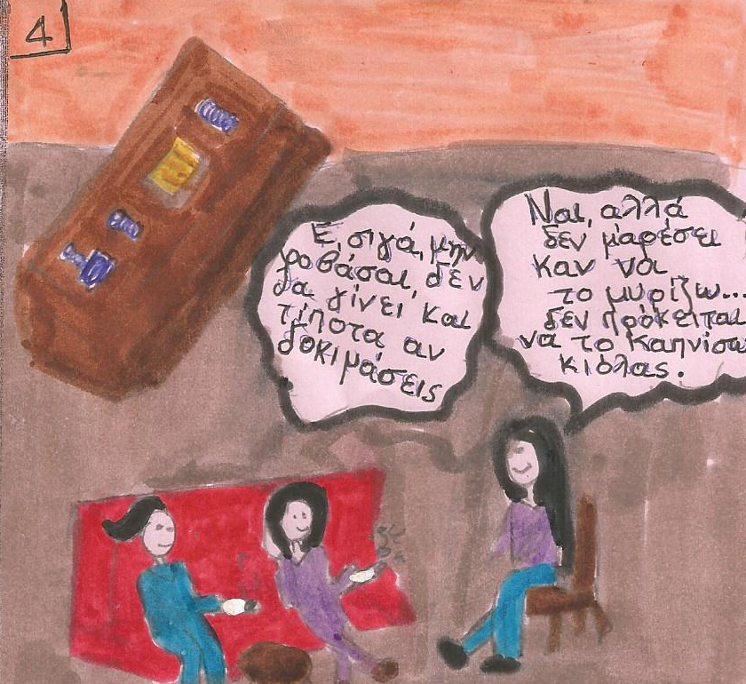

Slide 16
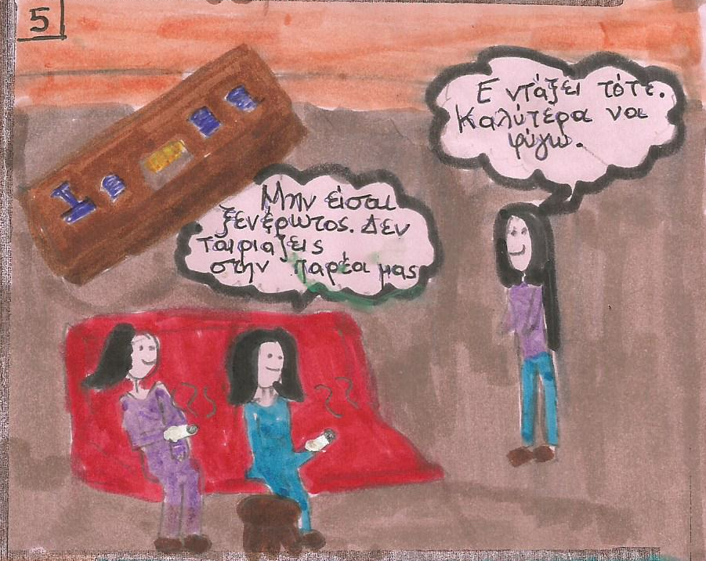

Slide 17
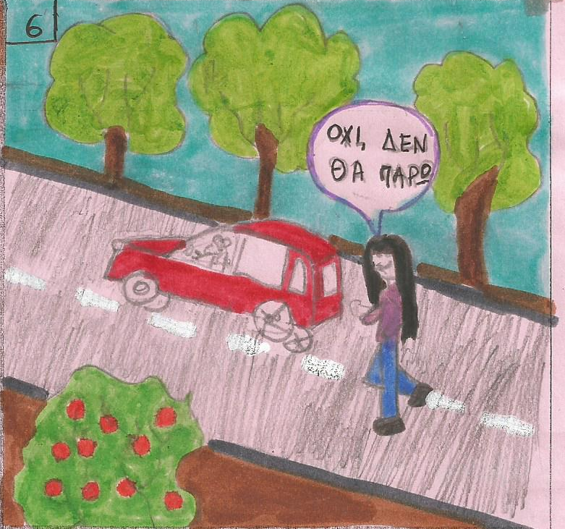

Slide 18
ΤΟ ΚΟΜΙΚ ΝΟ 3 ΣΧΕΔΙΑΣΑΝ ΟΙ
Βαλιάνου Χριστίνα
Κοεμτζοπούλου Παναγιώτα
Κωνσταντινίδου Μαριάνα

Slide 19
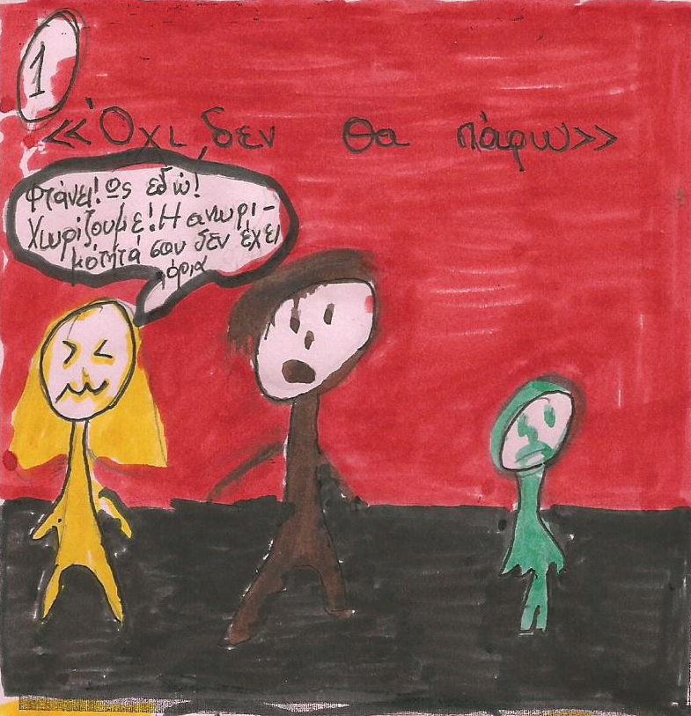

Slide 20
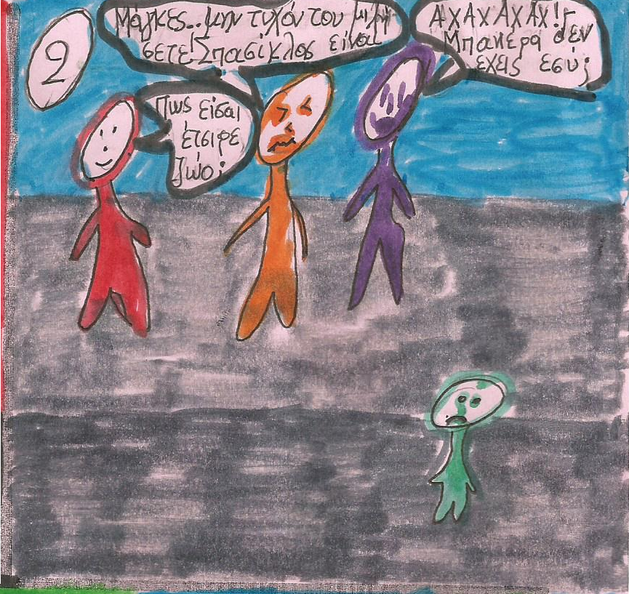

Slide 21
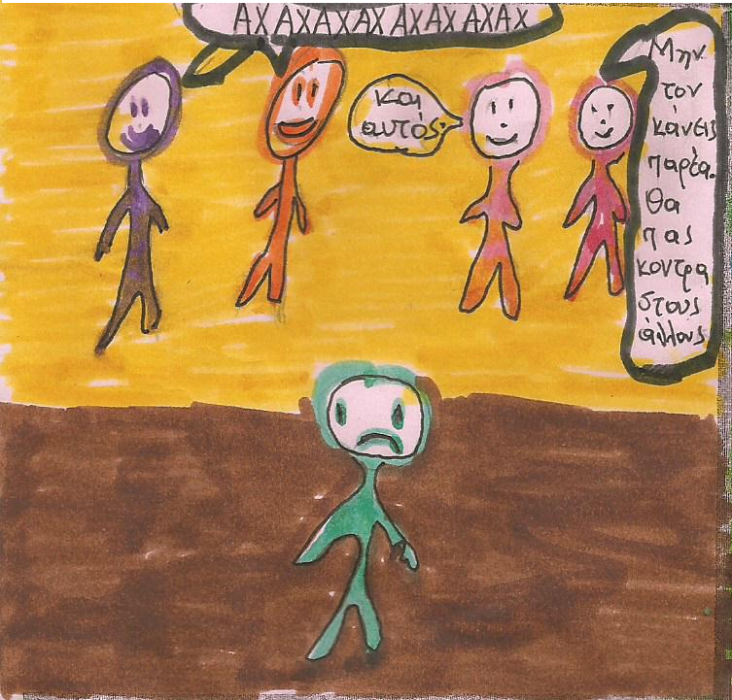

Slide 22
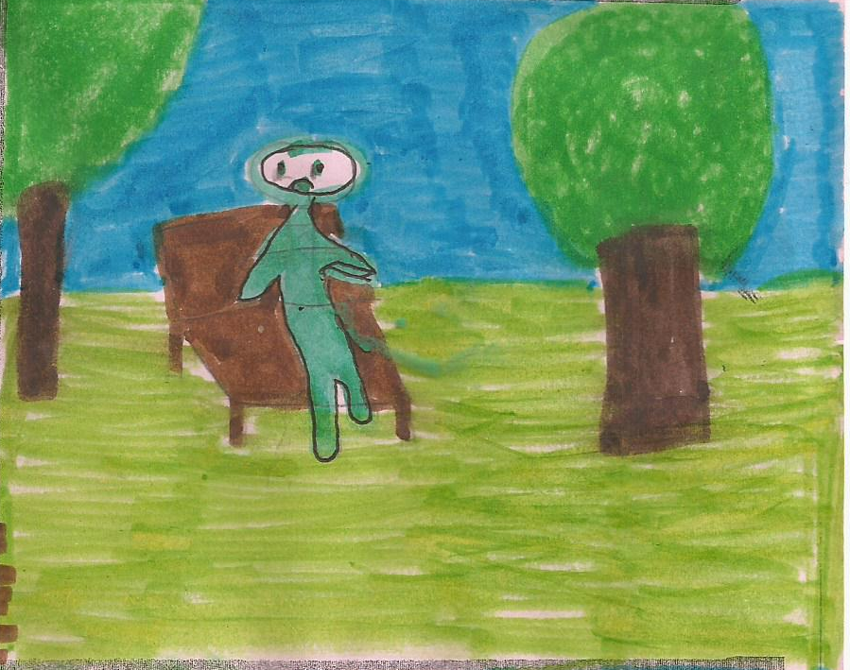

Slide 23
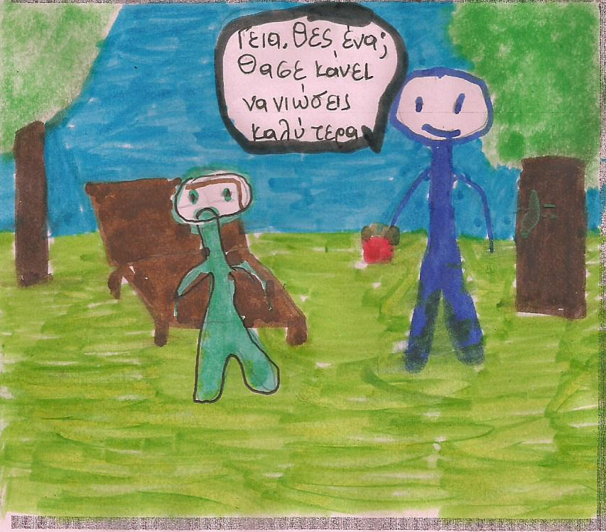

Slide 24
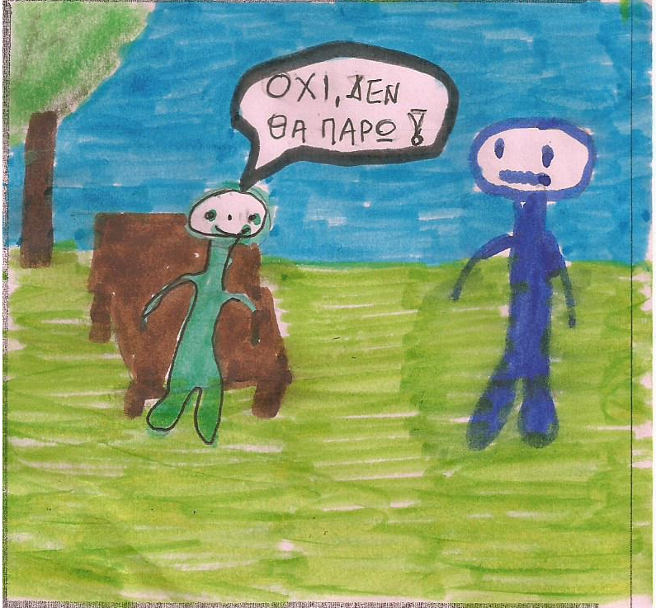

Slide 25
ΤΟ ΚΟΜΙΚ ΝΟ 4 ΣΧΕΔΙΑΣΑΝ ΟΙ
Ακρανίδου Ελένη
Καπουράνη Βαρβάρα

Slide 26
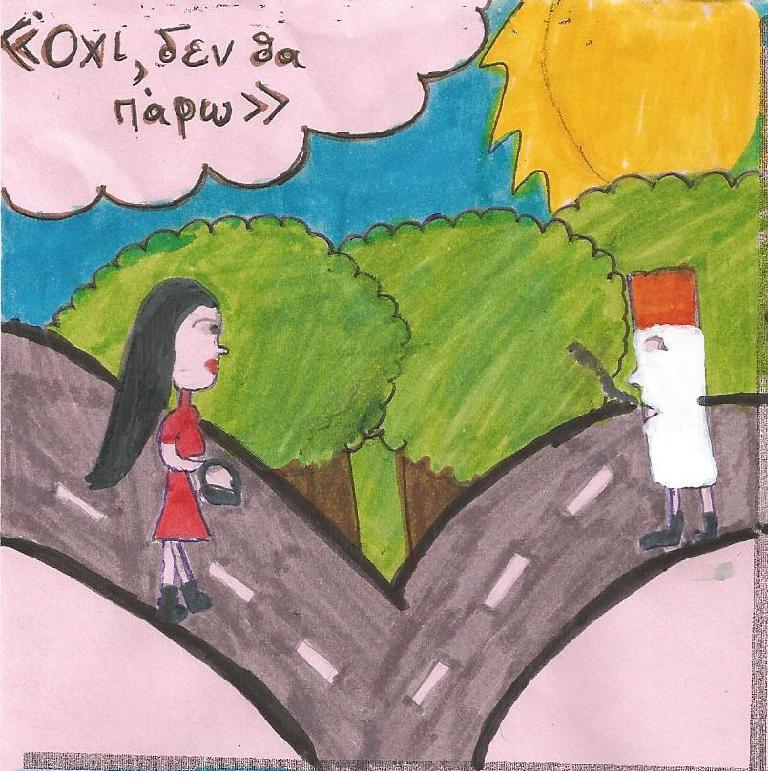

Slide 27
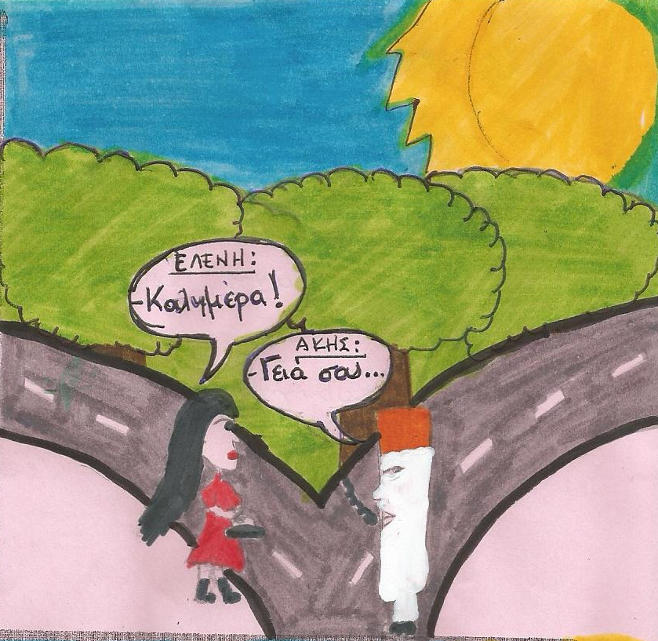

Slide 28
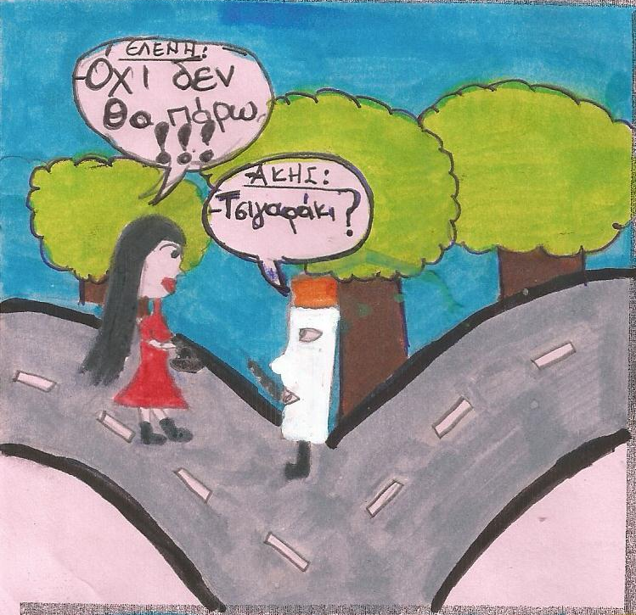

Slide 29
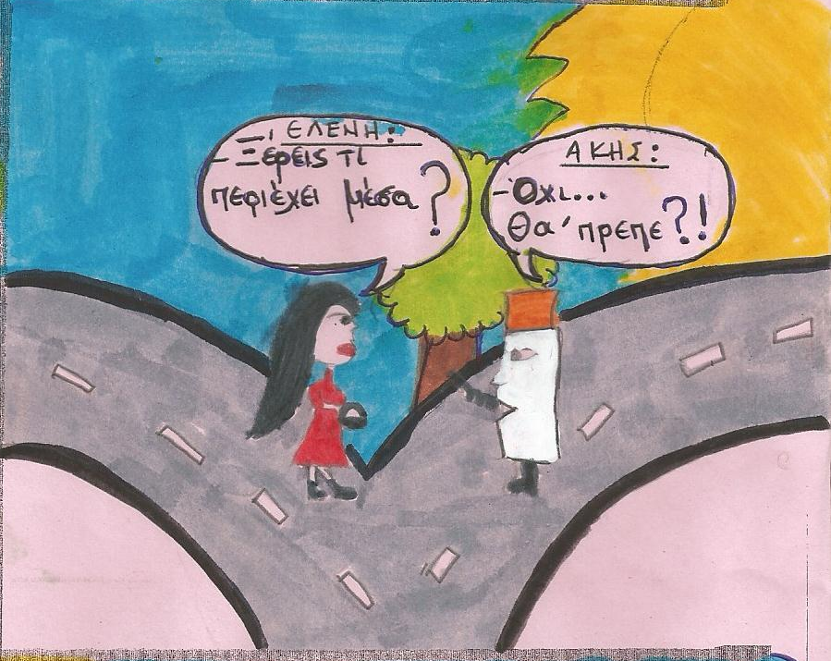

Slide 30
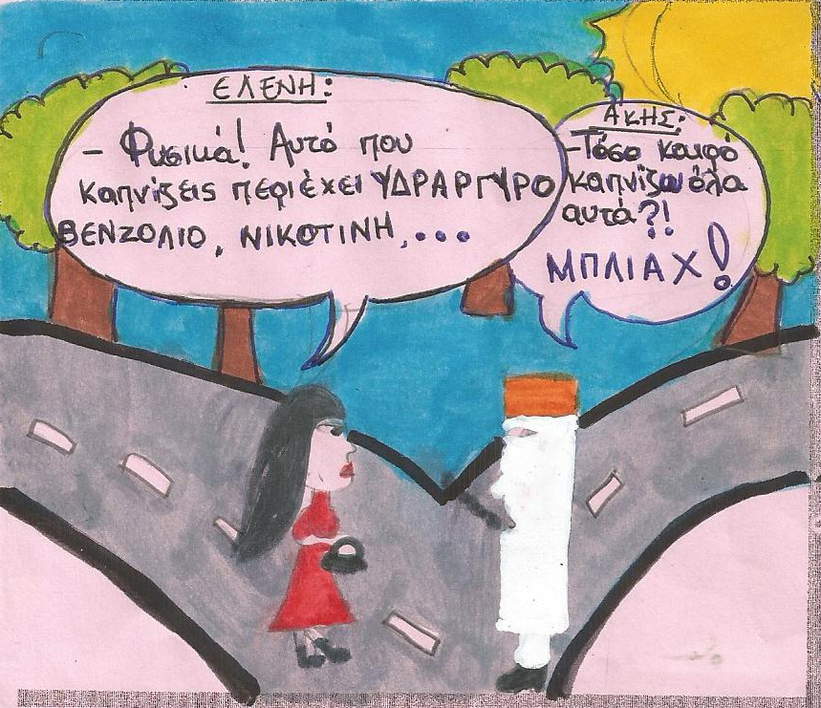

Slide 31
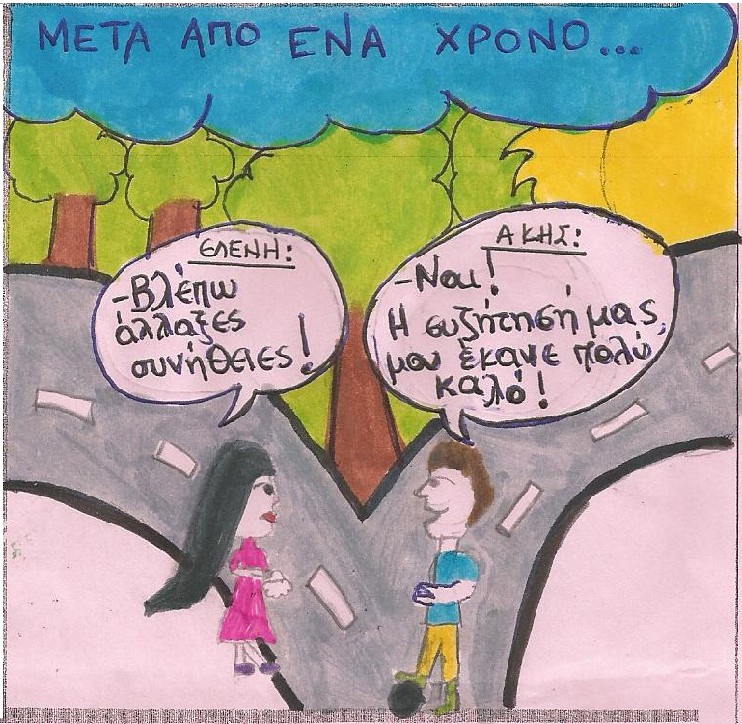

Slide 32
ΤΟ ΚΟΜΙΚ ΝΟ 5 ΣΧΕΔΙΑΣΑΝ ΟΙ
Αναγνώστου Μαρία
Λέτσα Ελένη

Slide 33
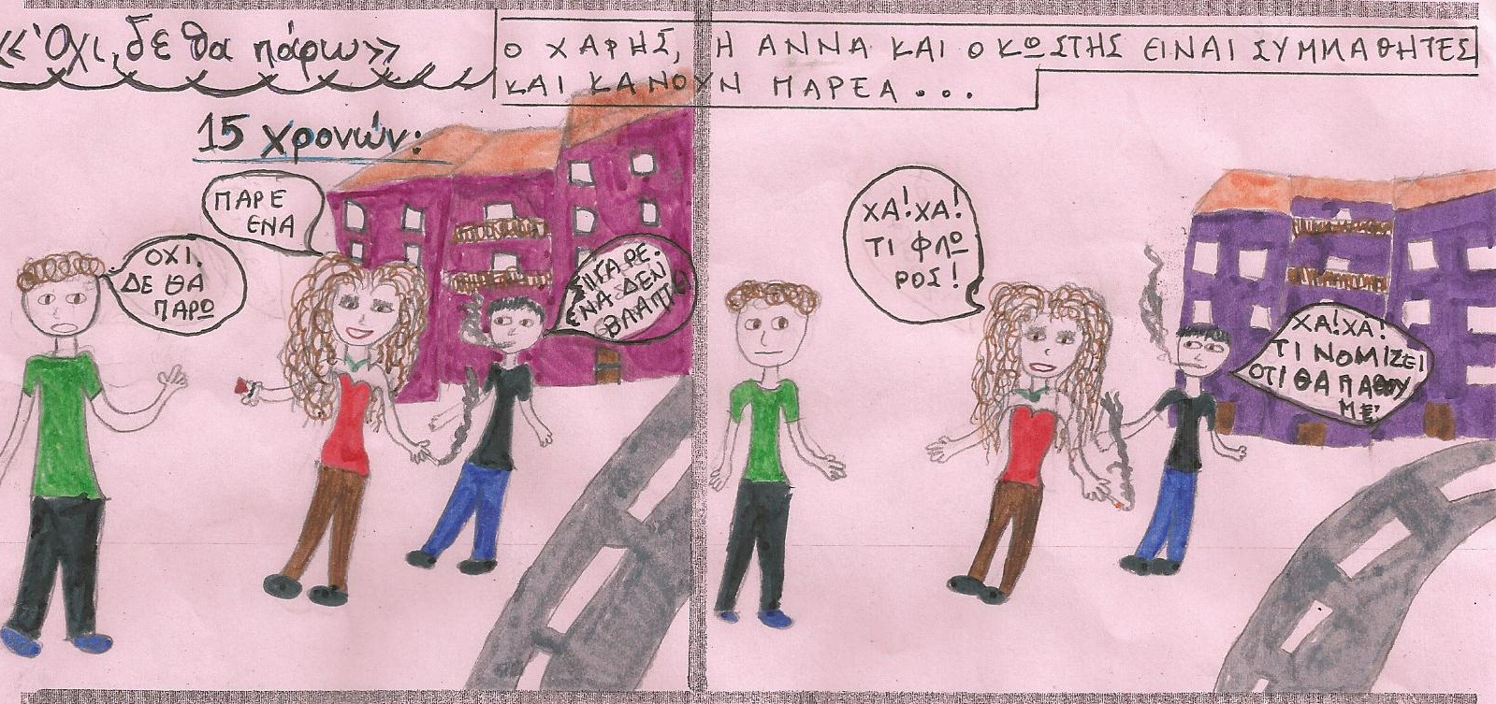

Slide 34
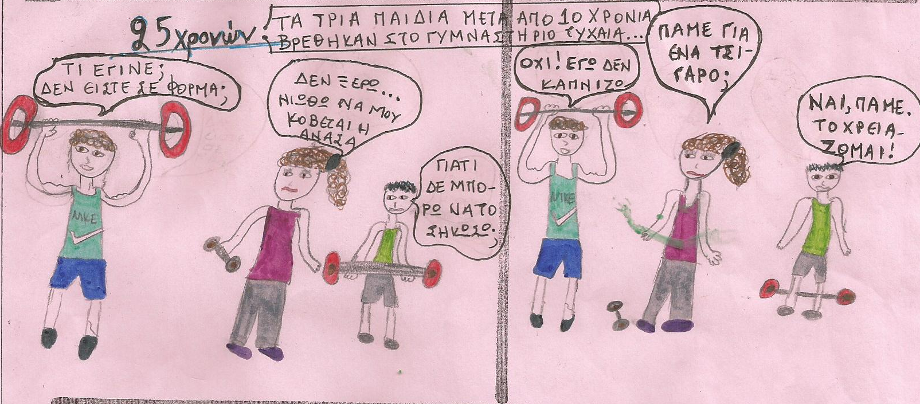

Slide 35
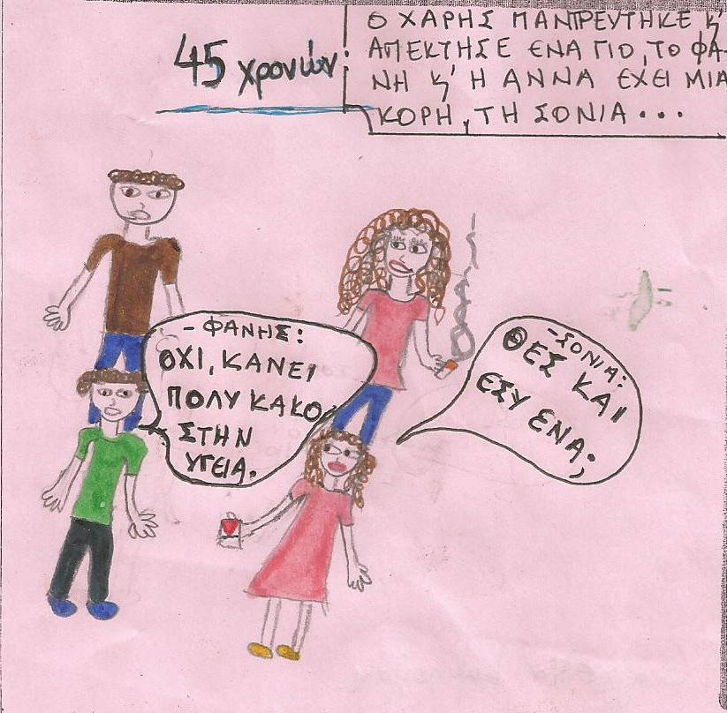

Slide 37
ΤΟ ΚΟΜΙΚ ΝΟ 6 ΣΧΕΔΙΑΣΑΝ ΟΙ
Βελημέζης Χρυσόστομος
Κουϊρουκλής Τηλέμαχος
Μοσχάς Βασίλειος
Μάνι Μάριο
Κοκορέντζας Βασίλειος

Slide 38
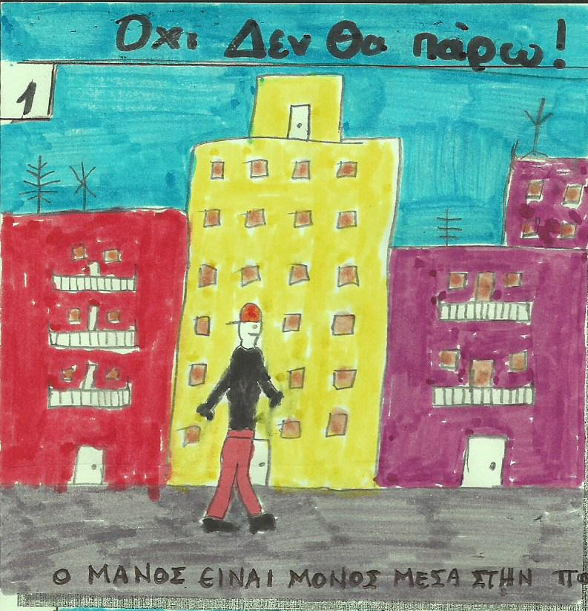

Slide 39
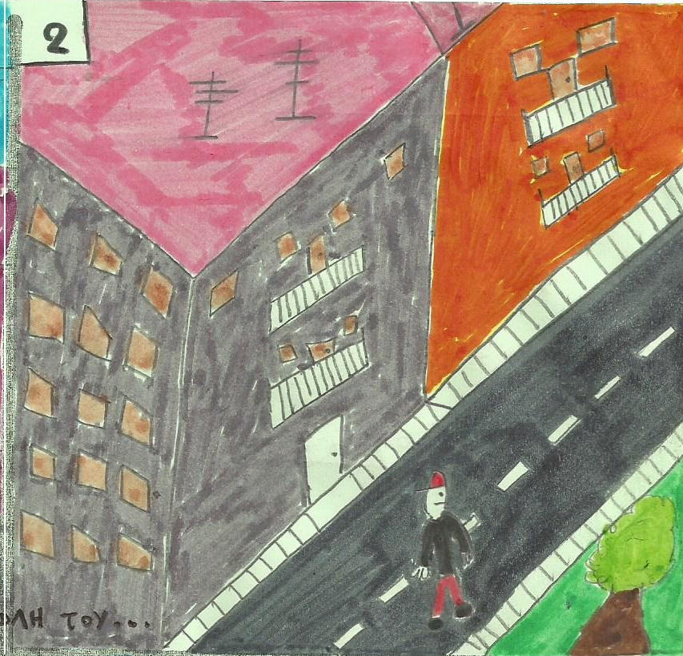

Slide 40
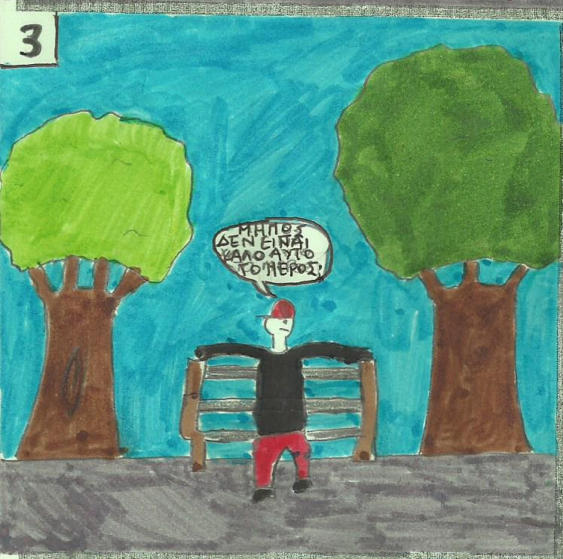

Slide 41
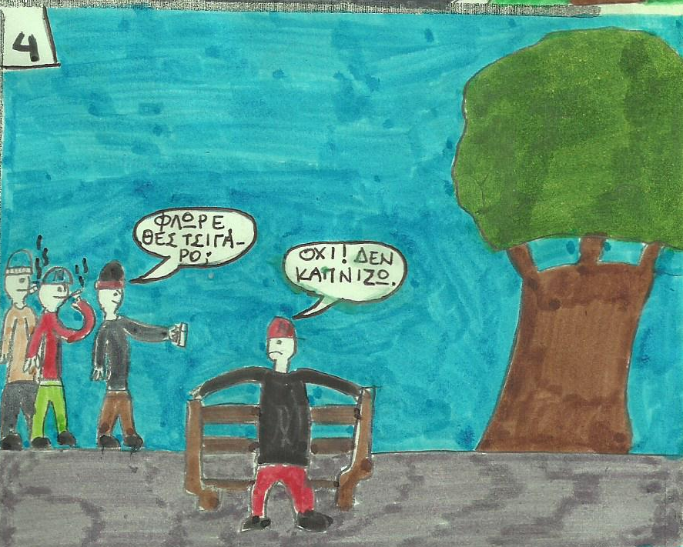

Slide 42
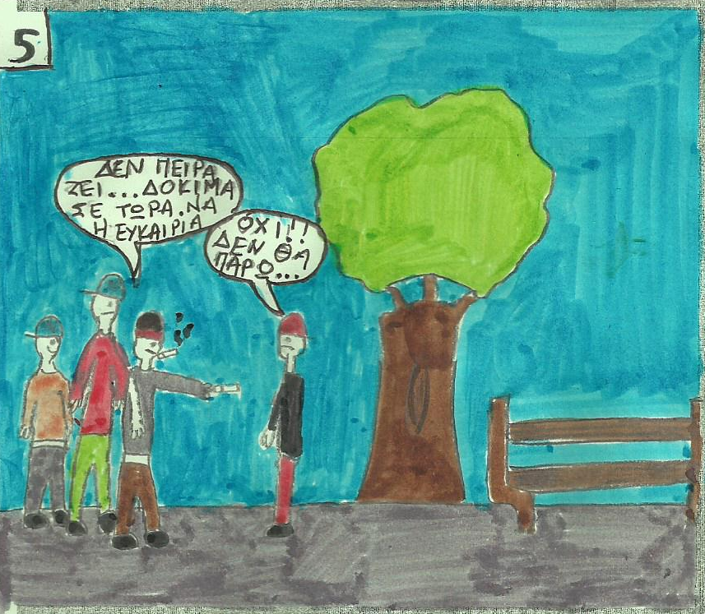

Slide 43
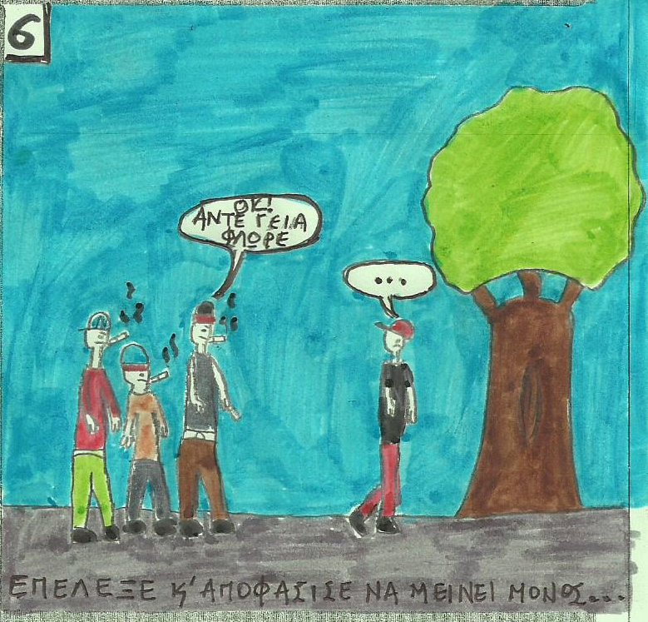

Slide 44
ΤΟ ΚΟΜΙΚ ΝΟ 7 ΣΧΕΔΙΑΣΑΝ ΟΙ
Δεληανέστη Χριστίνα
Κραβαρίτη Φαίδρα

Slide 45
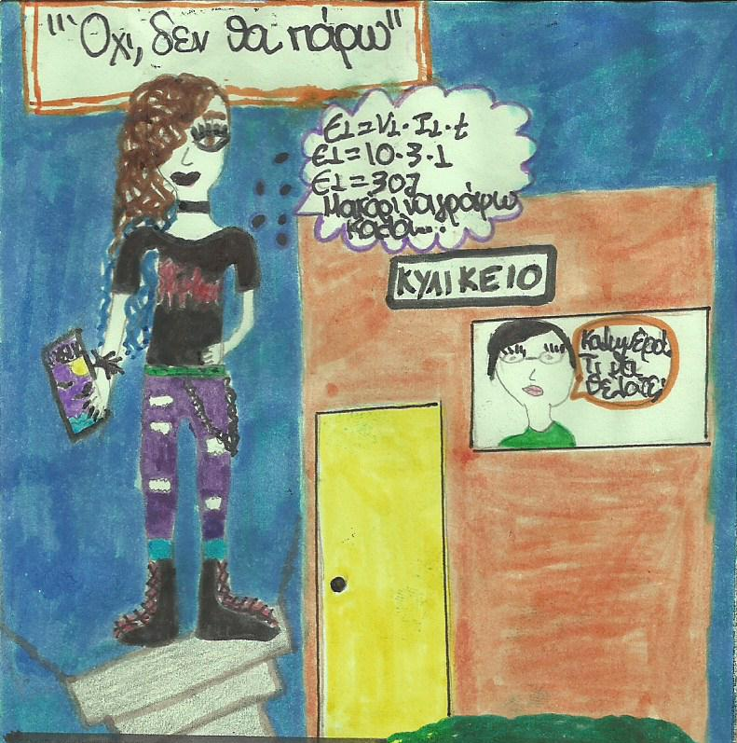

Slide 46
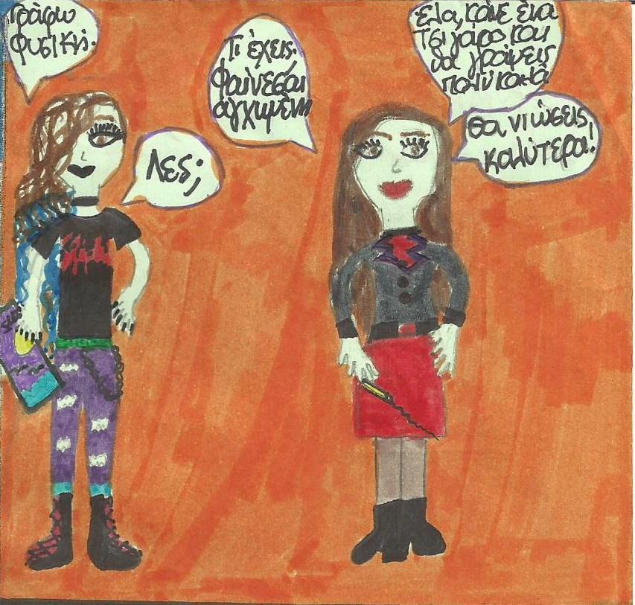

Slide 47
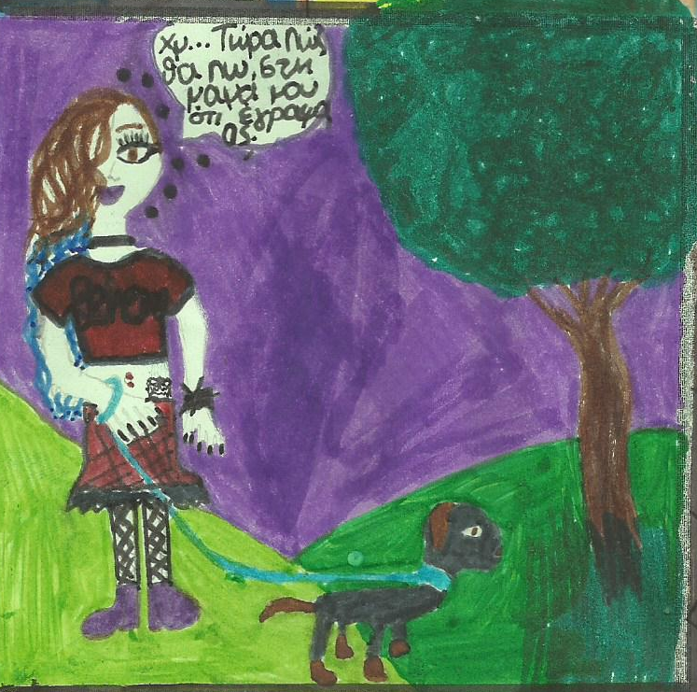

Slide 48
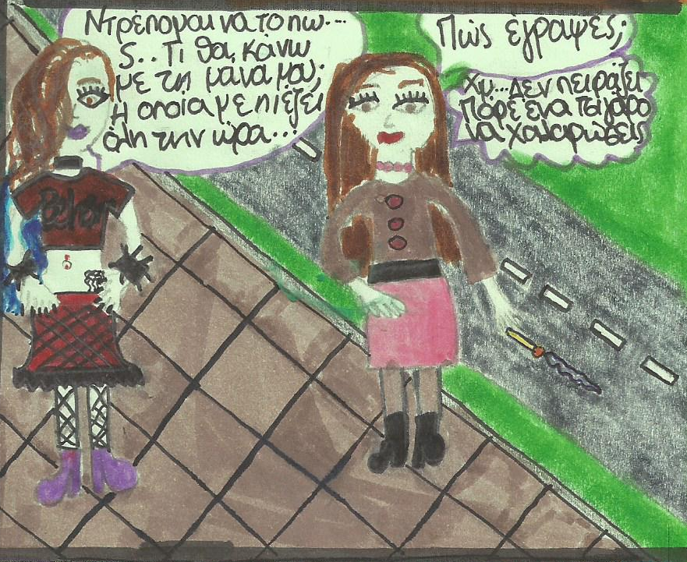

Slide 49
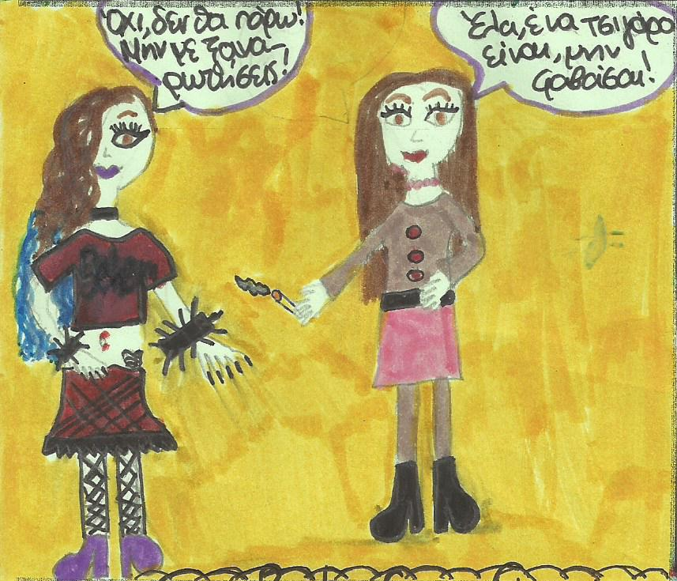

Slide 51
Από την επίσκεψη των μαθητών του προγράμματος στο Α’ Εργαστήριο Φαρμακολογίας στην Ιατρική Σχολή του ΑΠΘ και ενημέρωση από την καθηγήτρια κα Μαρία Μυρωνίδου –Τζουβελέκη και τους φοιτητές της.

Slide 52
Επίσκεψη στο «ΝΟΕSΙS» για την παρουσίαση του Προγράμματος «ΜΑΘΑΙΝΩ ΤΗΝ ΑΛΗΘΕΙΑ, ΛΕΩ ΌΧΙ ΣΤΟ ΤΣΙΓΑΡΟ» από την Υπεύθυνη κα Δώρα Βογιατζή.

Slide 53
Τα παιδιά δημιουργούν

Slide 54
Ευχαριστούμε
Τον Καθηγητή κ. Παναγιώτη Μπεχράκη, επιστημονικά υπεύθυνο του Ιδρύματος Ιατροβιολογικών Ερευνών Ακαδημίας Αθηνών (ΙΙΒΕΑΑ) για το πρόγραμμα «Μαθαίνω την αλήθεια , λέω όχι στο τσιγάρο», για την αποστολή του εκπαιδευτικού υλικού στο σχολείο για την υλοποίηση του προγράμματος.
Την κα Δώρα Βογιατζή για την παρουσίαση του προγράμματος στο Κέντρο Διάδοσης Επιστημών «NOESIS».
Την Καθηγήτρια του Τομέα Φαρμακολογίας της Ιατρικής Σχολής του ΑΠΘ κα Μαρία Μυρωνίδου-Τζουβελέκη και την ομάδα των φοιτητών της για την παρουσίαση των συνεπειών του καπνίσματος.

